Slide 1
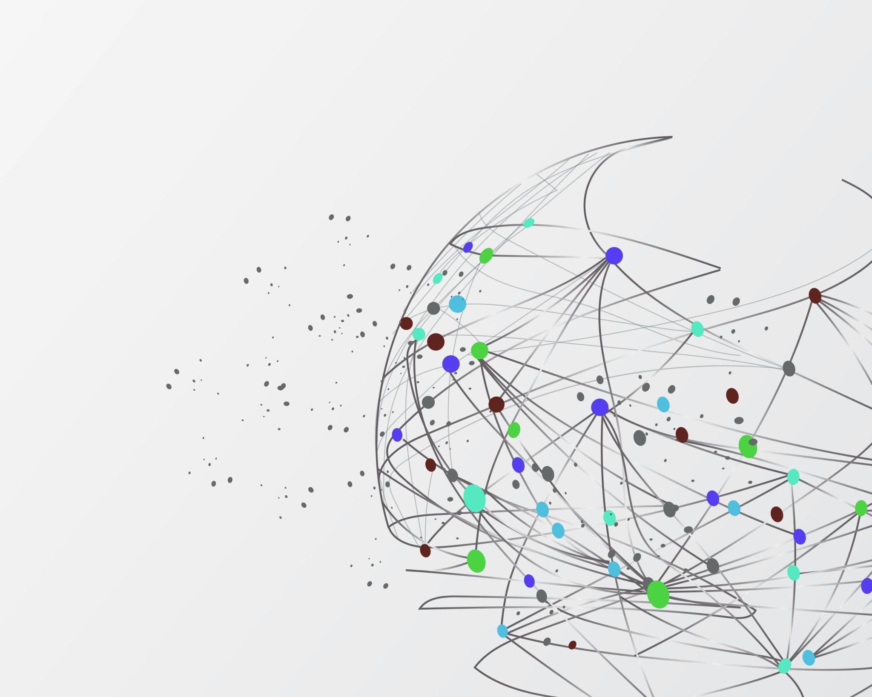
TỔNG QUAN VỀ THỊ GIÁC MÁY TÍNH
ThS. Lê Nhật Tùng

Slide 2
Thị giác máy tính (Computer vision)
Thị giác máy tính là một lĩnh vực của trí tuệ nhân tạo (AI) và xử lý ảnh, nghiên cứu về cách máy tính có thể hiểu và hiển thị thông tin từ hình ảnh và video.
Bao gồm các phương pháp thu nhận, xử lý ảnh kỹ thuật số, phân tích và nhận dạng các hình ảnh.

Slide 3
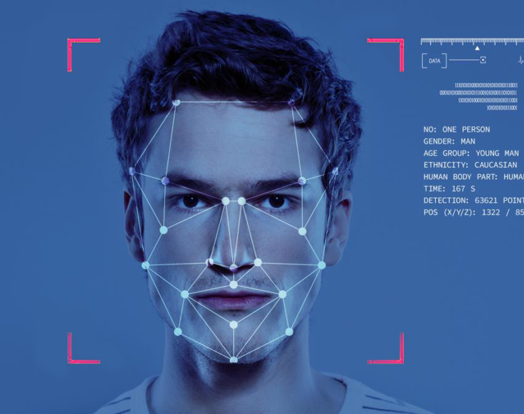
Ứng dụng của Thị giác máy tính
Nhận diện khuôn mặt

Slide 4
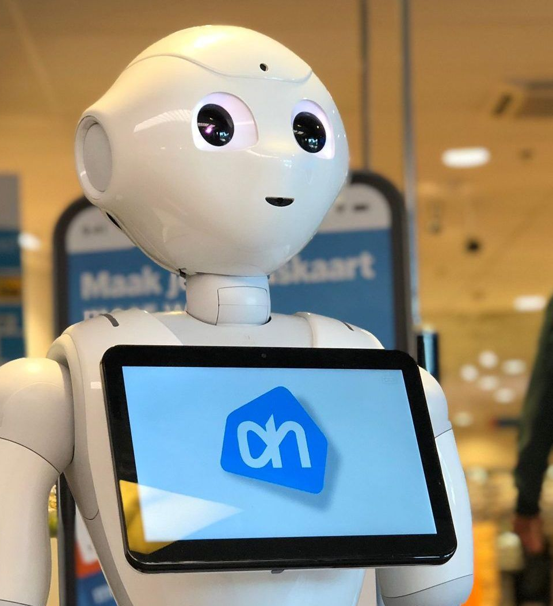
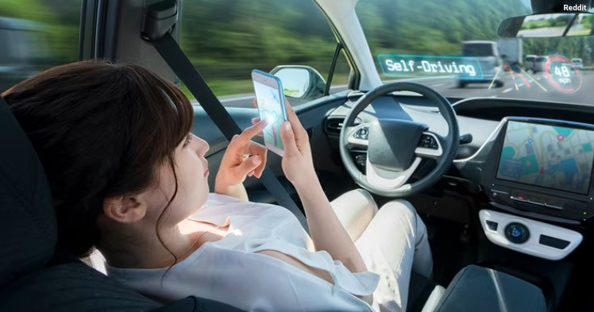
Ứng dụng của Thị giác máy tính
Xe tự hành và robot tự động

Slide 5
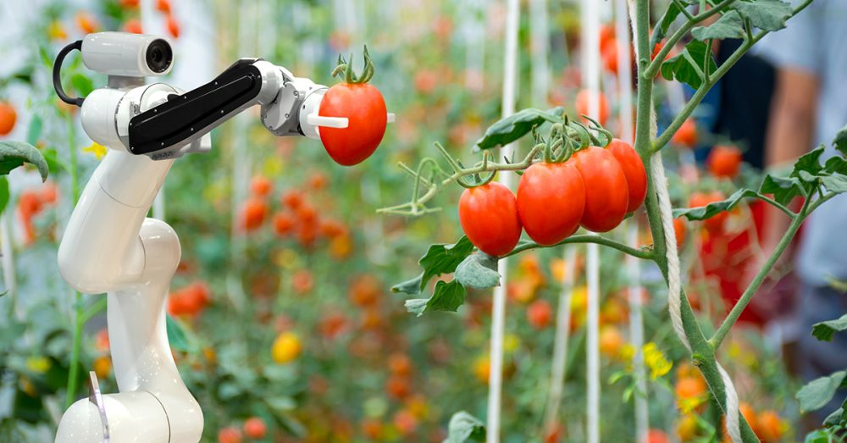
Ứng dụng của Thị giác máy tính
Kiểm tra chất lượng sản phẩm trong công/nông nghiệp
https://www.altexsoft.com/blog/computer-vision-healthcare/

Slide 6
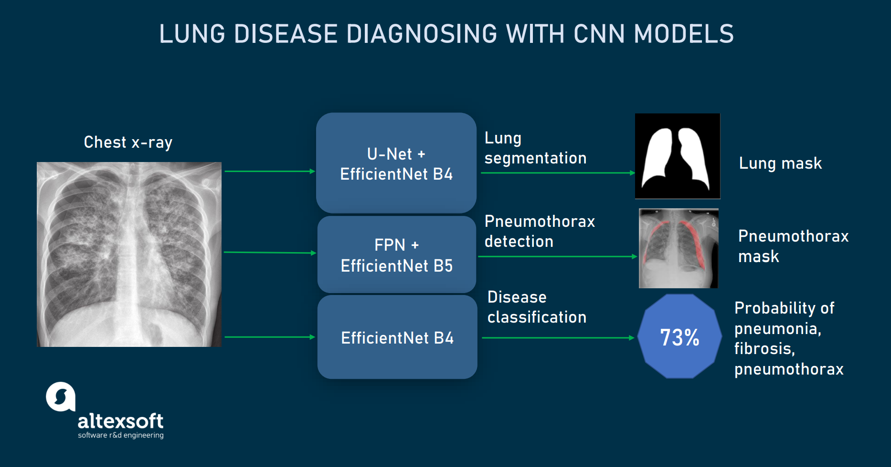
Ứng dụng của Thị giác máy tính
Y học hình ảnh và nhiều ứng dụng trong y tế.
https://www.altexsoft.com/blog/computer-vision-healthcare/

Slide 7
Lý do học Thị giác máy tính
Hiểu cách máy tính hiểu và tương tác với thế giới xung quanh qua hình ảnh và video.
Tạo ra các ứng dụng thú vị.
Gia tang cơ hội nghề nghiệp trong lĩnh vực AI.

Slide 8
Nội dung chính của khóa học
Giới thiệu các công cụ cơ bản để tương tác với ảnh số trên Python
Các phương pháp phát hiện đặc trưng
Các phép biến đổi hình ảnh cơ bản
Mô phỏng máy ảnh và các phép chiếu
Các phương pháp phân cụm
Kỹ thuật truy xuất hình ảnh
Phân loại nội dung hình ảnh và nhận dạng đối tượng trong ảnh
Thư viện OpenCV, PyTorch

